Slide 1
OAuth
2.0

Slide 2
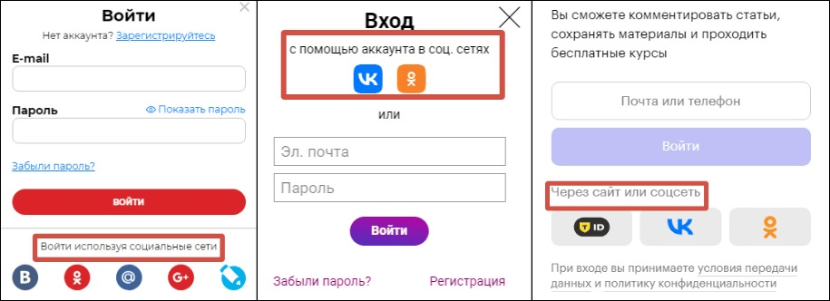
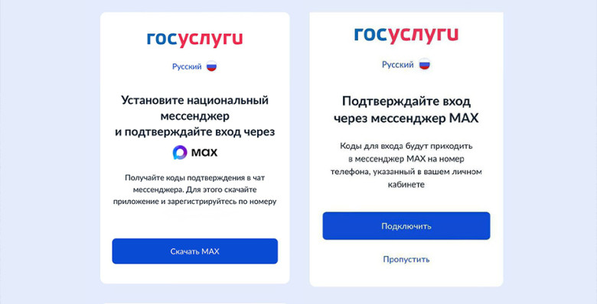
мы все с этим сталкивались
причём эти сайты не узнают пароль и может даже логин от сайта, через который мы авторизуемся

Slide 3
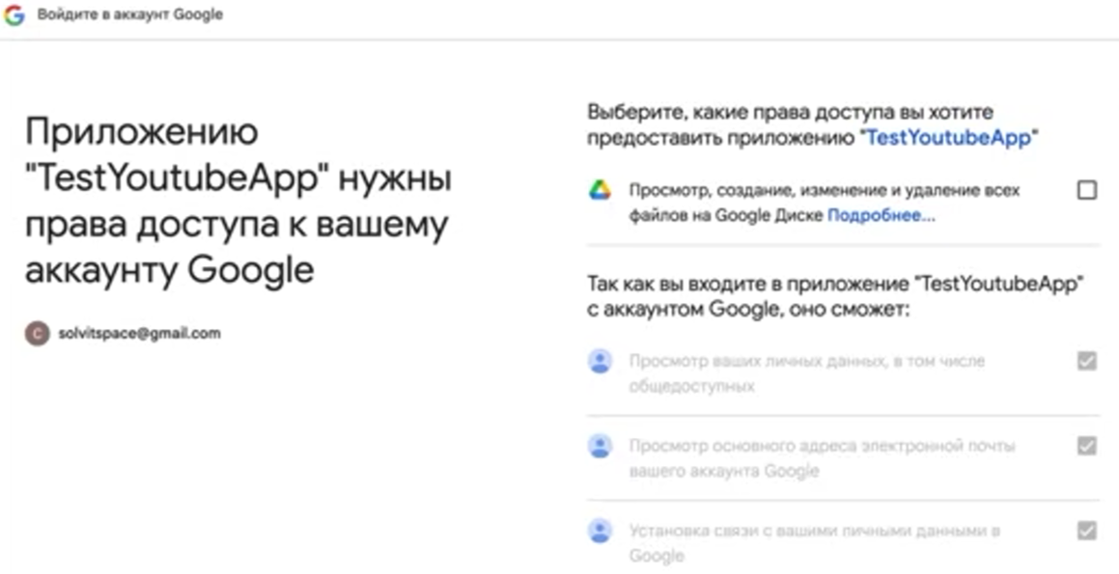
Зачем нужно?
OAuth 2.0 – это протокол авторизации, позволяющий выдать одному сервису права на доступ к ресурсам пользователя на другом сервисе. Причём выдаётся ограниченный набор прав, не сразу все

Slide 4
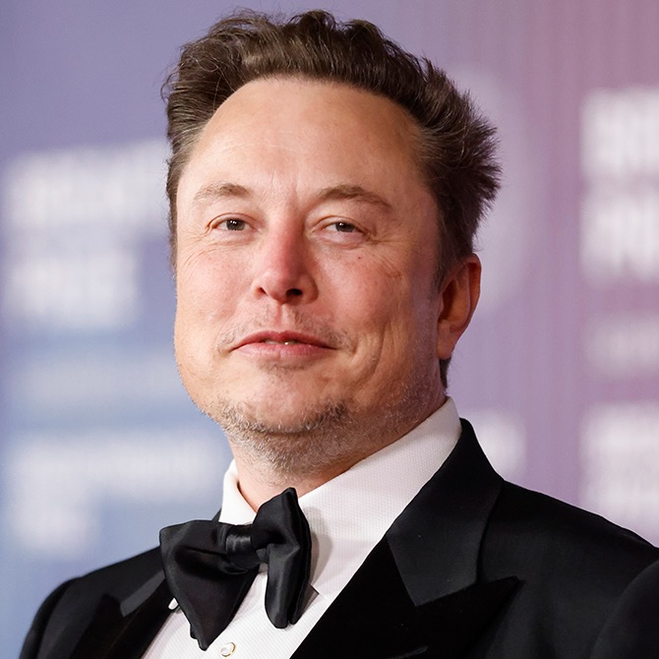
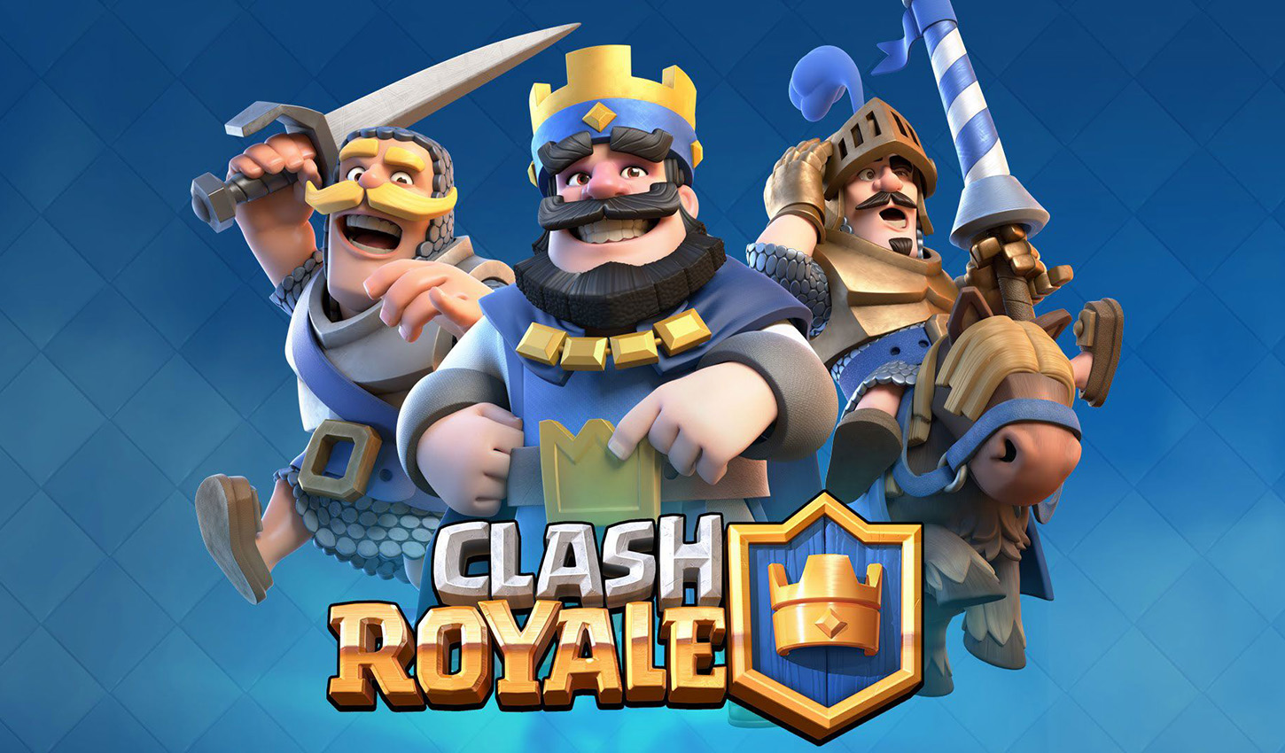
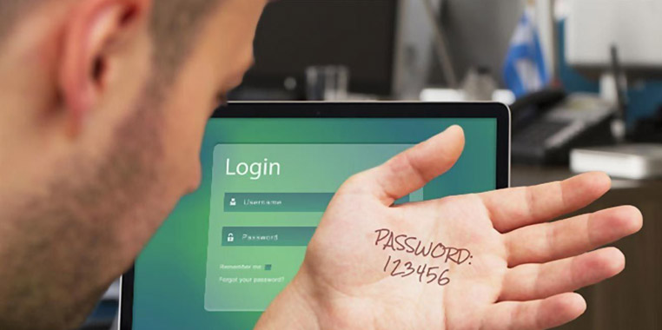
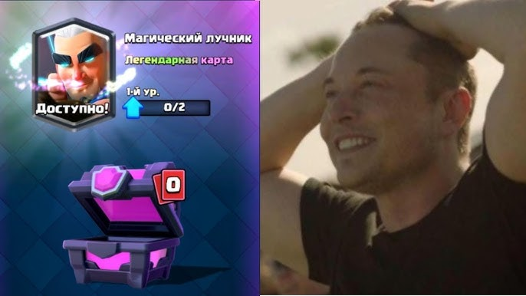
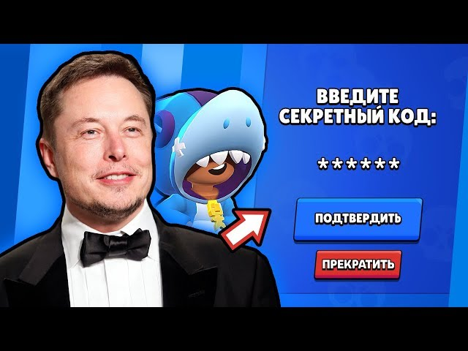
В Oauth 2.0 четыре сущности
Владелец ресурса – пользователь который владеет данными и может разрешить доступ к ним
Клиент – приложение, которое запрашивает доступ к данным
Сервер авторизации – сервис, который проверяет личность владельца, запрашивает разрешения и выдаёт токены
Ресурсный сервер – сервер, который хранит данные и предоставляет к ним доступ по токену

Slide 5
Илон маск
владелец
наш клиент
гугл
сервер авторизации
гугл диск
(ресурсный сервер)
хочу загрузить файлы из гугл
перенаправление в гугл
вводим почту и пароль, на все соглашаемся
идём обратно с кодом авторизации
передаём код
объединяем наш секрет и код авторизации
получаем access_token и refresh_token
запрос данных используя access_token
наши файлы с гугл диска

Slide 6
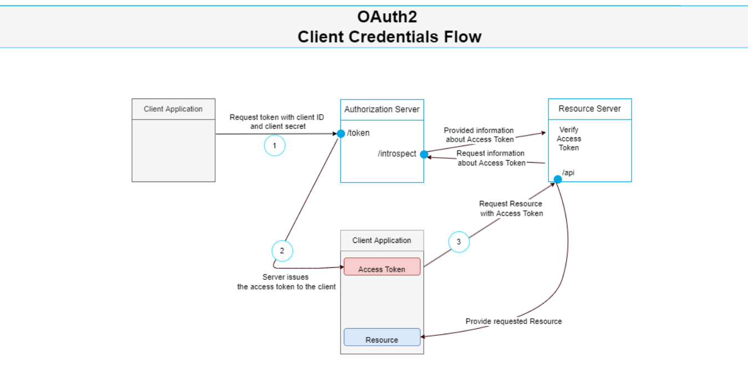
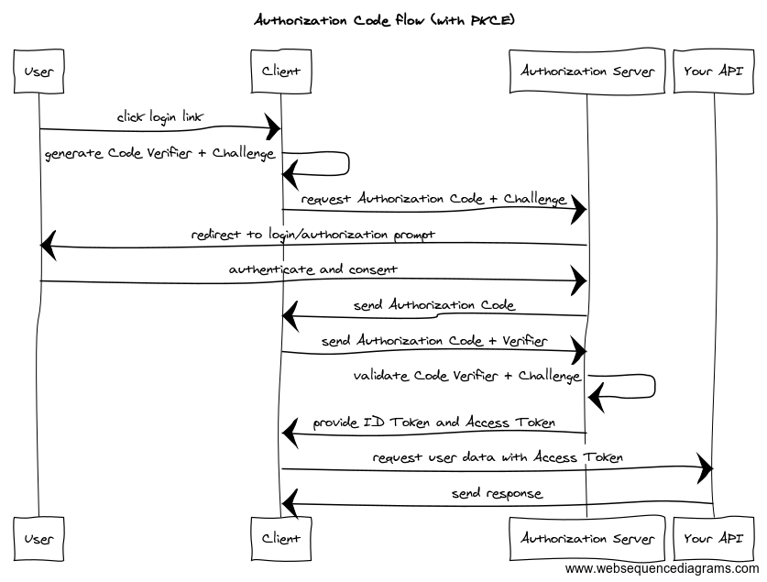
Есть другие разновидности потоков
происходит без участия пользователя, например общение госуслуги и военкомат
бравл старс, мобильное приложение
OAuth2.0 – Это гибкий фреймворк

Slide 7
попробуем console.cloud.google.com
три полоски
APIs & Services
OAuth
Clients
create project

